Slide 1
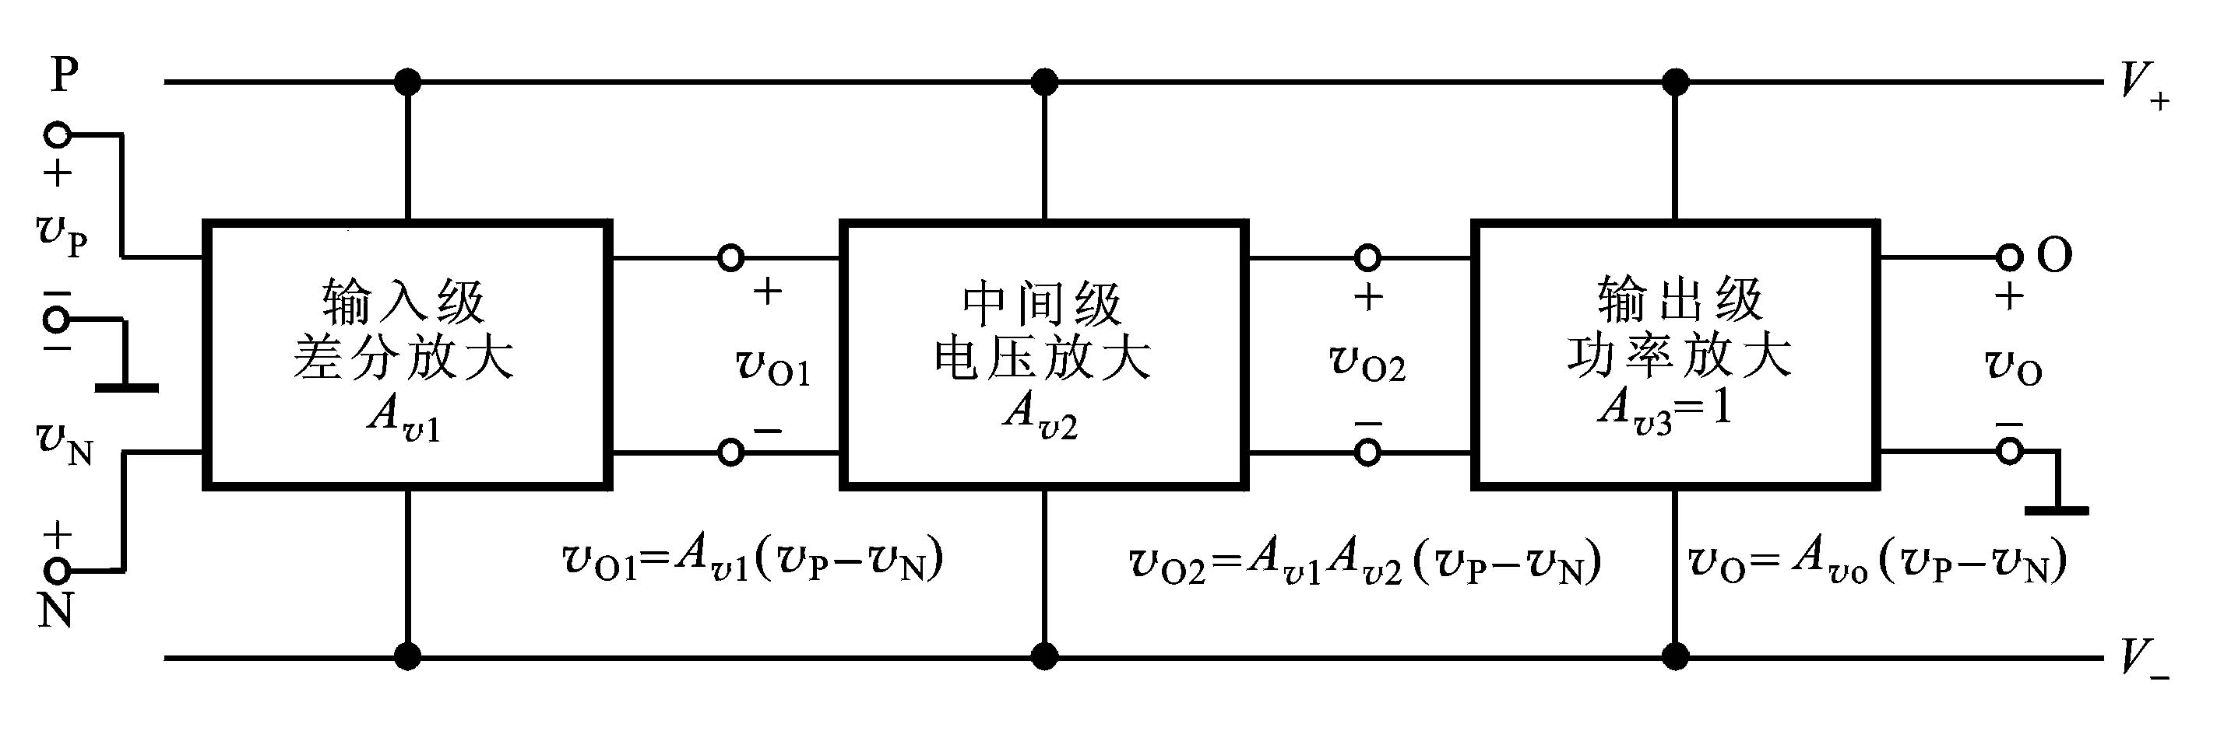
2.1 集成电路运算放大器
1. 集成电路运算放大器的内部组成单元
图2.1.1 集成运算放大器的内部结构框图

Slide 2
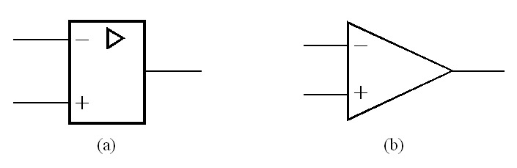
2.1 集成电路运算放大器
1. 集成电路运算放大器的内部组成单元
图2.1.2 运算放大器的代表符号
（a）国家标准规定的符号 （b）国内外常用符号

Slide 3
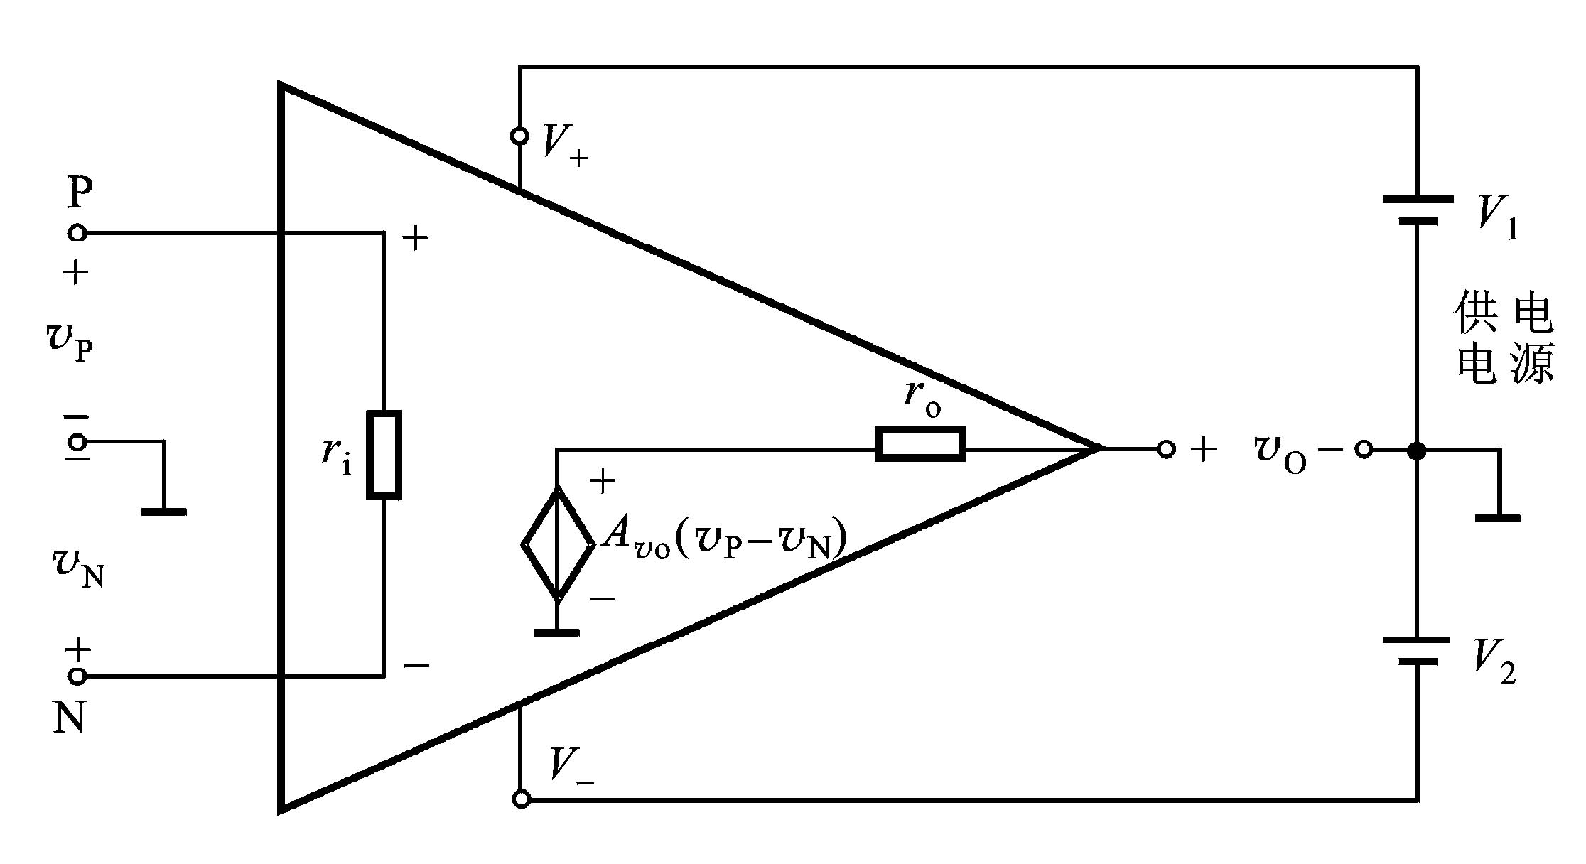
2. 运算放大器的电路模型
通常：
开环电压增益
A_{vo}的≥10⁵ （很高）
输入电阻
r_{i} ≥ 10⁶Ω （很大）
输出电阻
r_{o} ≤ 100Ω （很小）
图2.1.3 运算放大器的电路模型
v_{O}＝A_{vo}(v_{P}－v_{N}) （ V－＜ v_{O} ＜V＋ ）
注意输入输出的相位关系

Slide 4
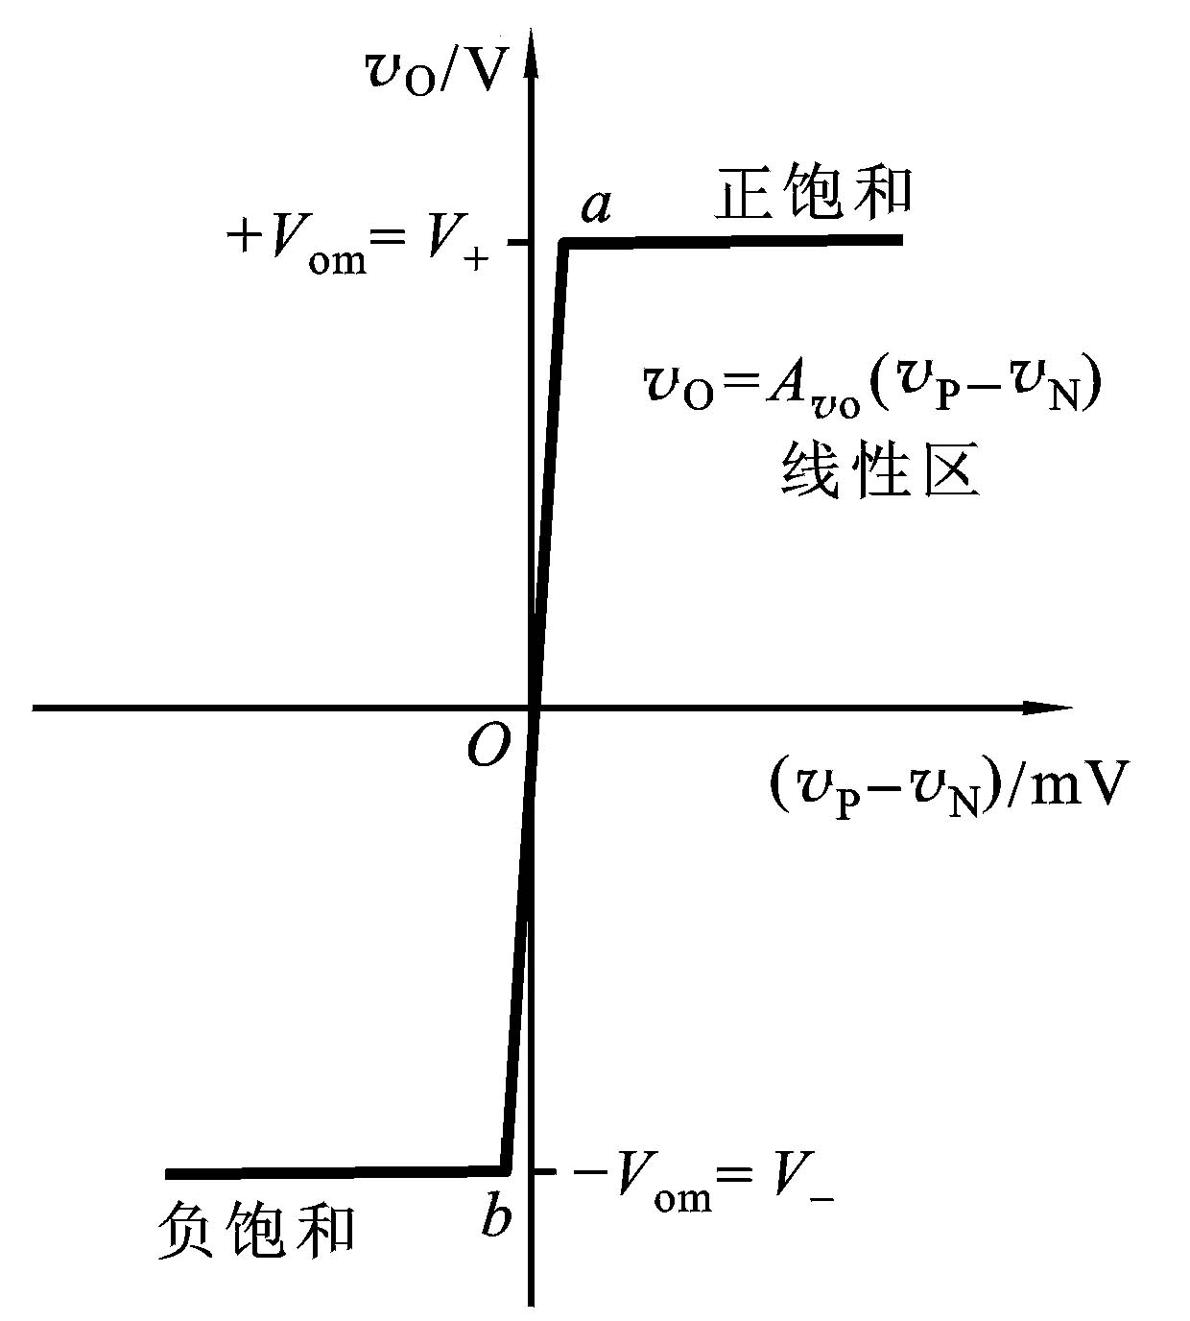
2. 运算放大器的电路模型
当A_{vo}(v_{P}－v_{N}) ≥V＋ 时
v_{O}＝ V＋
当A_{vo}(v_{P}－v_{N}) ≤ V₋时
v_{O}＝ V₋
电压传输特性
v_{O}＝ f (v_{P}－v_{N})
线性范围内
v_{O}＝A_{vo}(v_{P}－v_{N})
A_{vo}——斜率

